Slide 1
Docker를 이용한 배포
mrt2020@daum.net
황동하

Slide 2
도커를 이용한 배포
설치
윈도, 우분투에 따라서 운영체제 선택
도커 설치
컨테이너만들기
작업폴더에 dockerFile만들기(소스에포함)
컨테이너이미지만들기 (docker build –t lstm .)
업로드
본인계정을 이용 dockrt push 사용
배포 lstm20241004 컨테이너 다운받기
배포 하기 위해서는 build 명령으로 lstm20241004를 만드는 과정이 필요함(도커 문서를 참고해서 만드세요)
개발환경 구축등은 배포Guide2024_10_04.pptx 참조

Slide 3
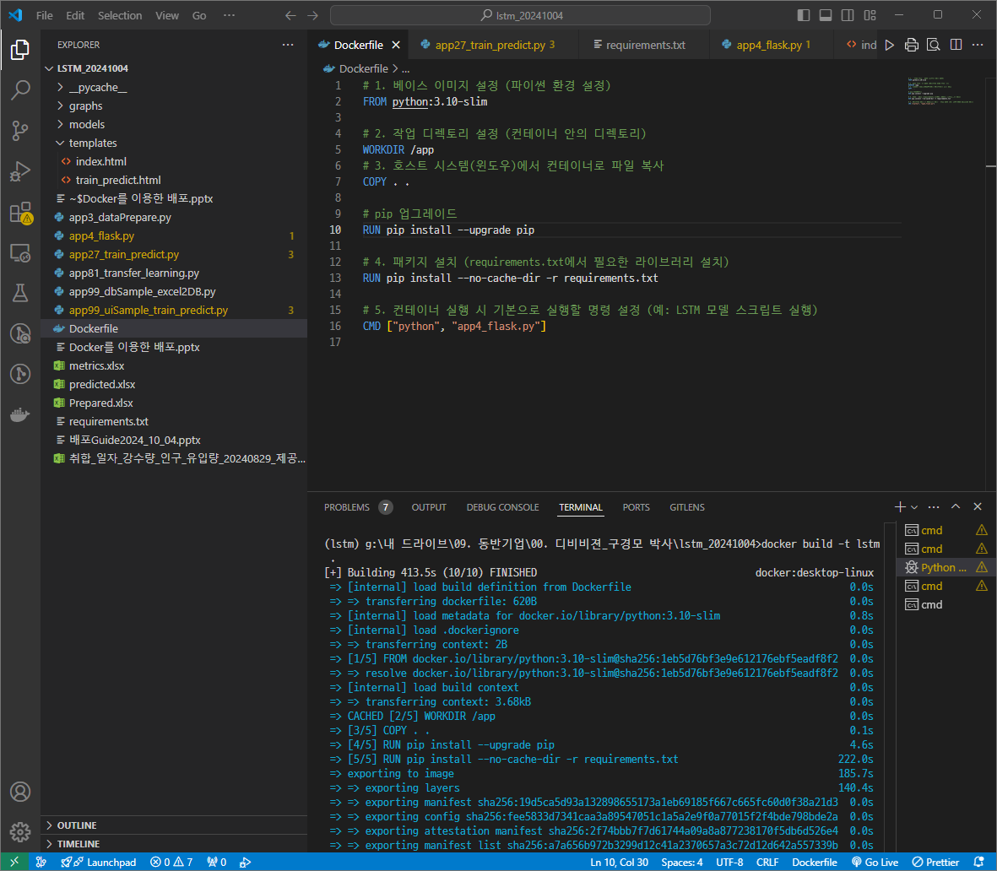
도커 이미지 만들기

Slide 4
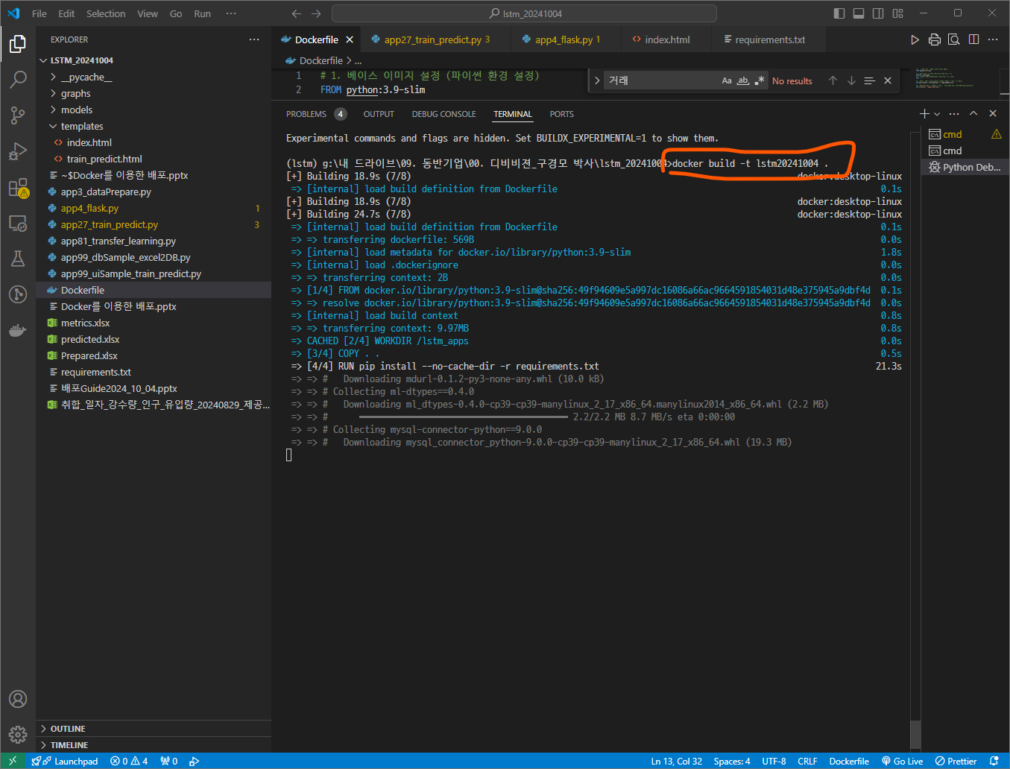

Slide 5
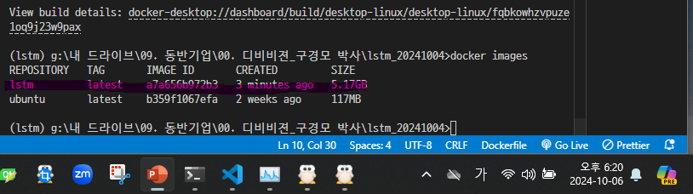
완료후 CLI에서 도커 이미지 확인

Slide 6
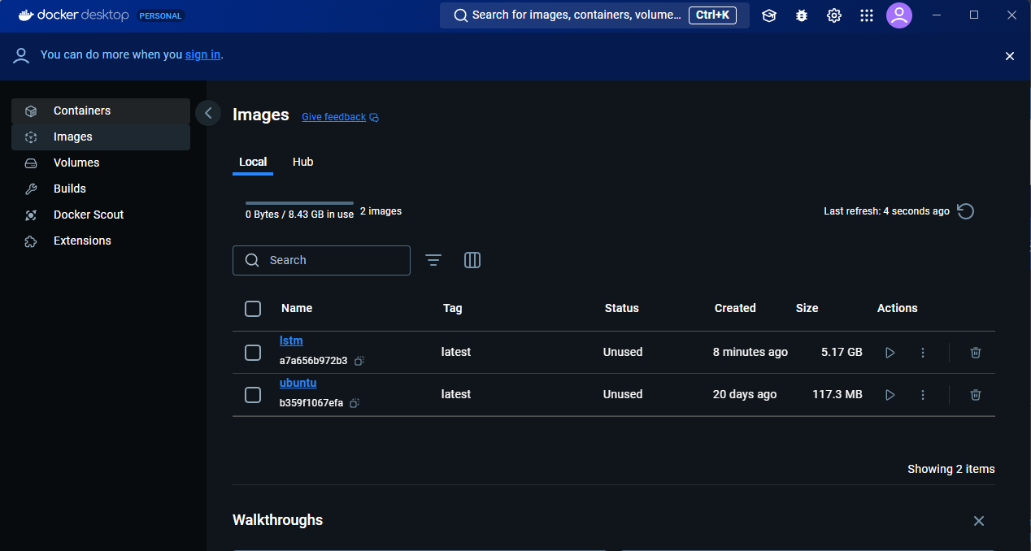
Docker desktop에서 확인

Slide 7
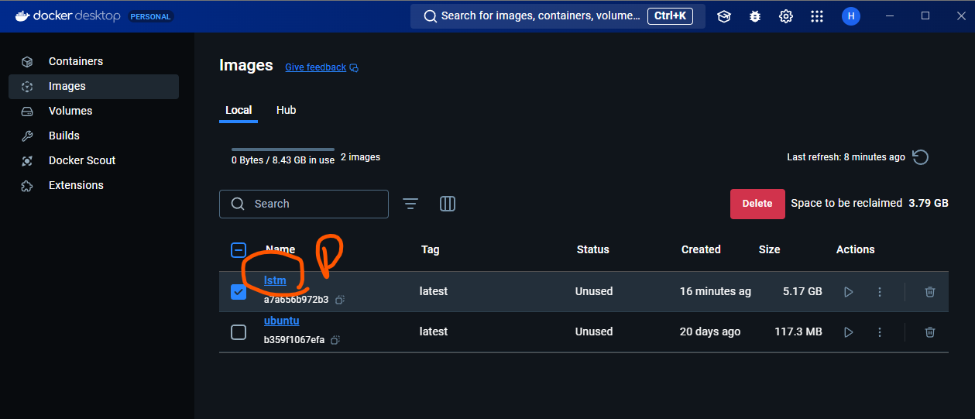
Desktop에서 도커허브에 올리기 선택

Slide 8
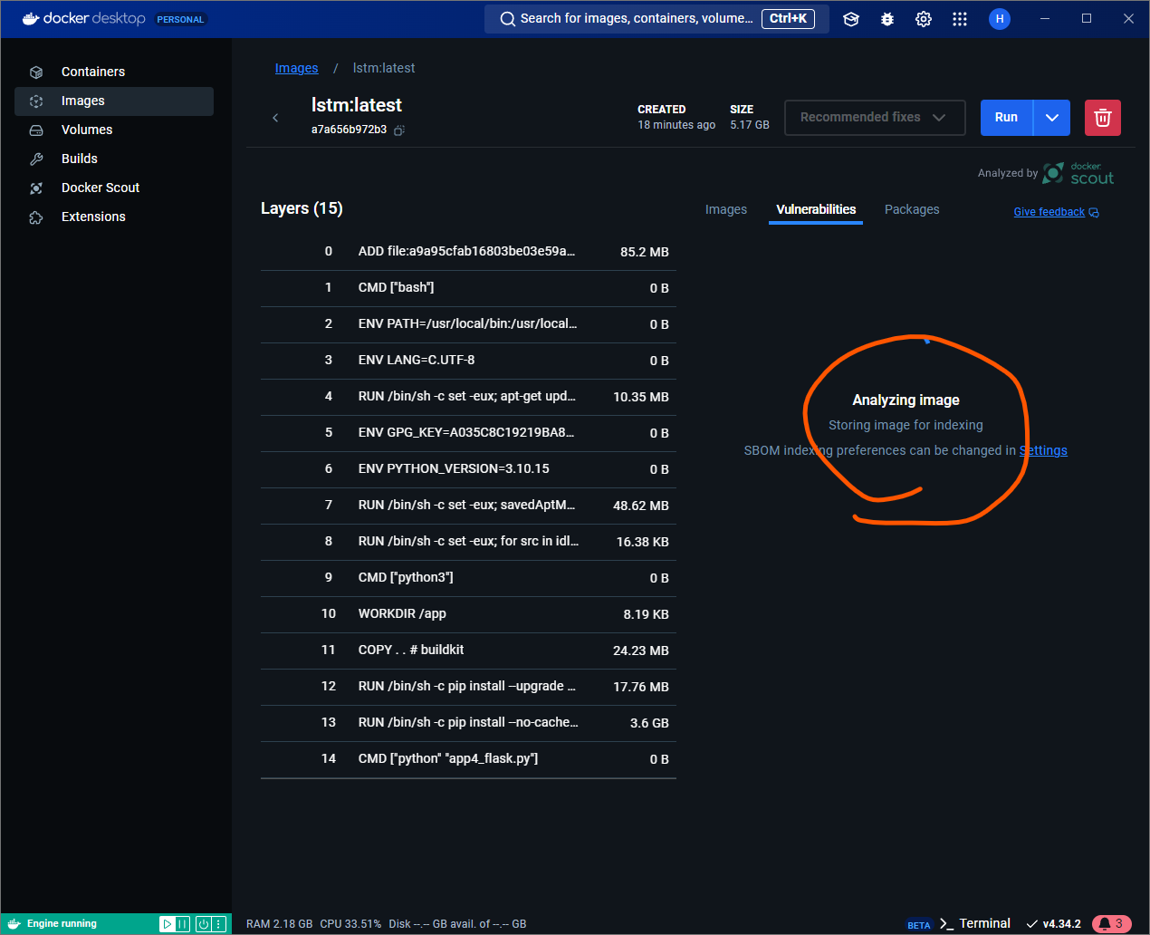
Analyzing

Slide 10
이후 과정은 도커 매뉴얼을 참고 하세요

Slide 12
여기부터는 참고 자료입니다.

Slide 13
도커를 왜 사용하는가?
도커는 컨테이너 기반의 오픈소스 가상화 플랫폼이다.
일반적으로 우분투 운영체제에 딥러닝 환경을 구성한다.
도커는 다른 운영체제에서 우분투 운영체제를 사용 할 수 있도록 한다.
우분투 기반의 특정 딥러닝 환경을 저장하고 관리 할 수 있다.
다른 사람이 만든 딥러닝 환경을 가져와서 사용할 수 있다.
운영체제마다 좀 다르나 설치 방법을 검색해서 사용하여 공통의 환경을 만들 수 있다.

Slide 14
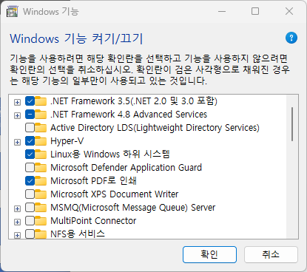
윈도 도커 설치 과정
가상화?
Bios setup
Virtual Environment
Hyper-v?
check
1. C+A+Del-성능-cpu확인
2. CMD-Control-프로그램-기능 켜기
update
Restart

Slide 15
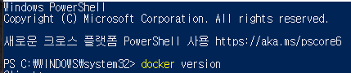
윈도 도커 설치 과정
3. Docker.com에서 도커 설치
4. 설치 확인 powershell
Wsl install
Restart

Slide 16
도커 핵심 요소
이미지
일반적으로 운영체제를 기반으로 한다. : 우분투, 센토스
컨테이너
특정 운영체제 기반의 이미지를 실행하는(새롭게) 도구
이미지의 ID 앞 3글자만으로 인식해서 실행 가능하다

Slide 17
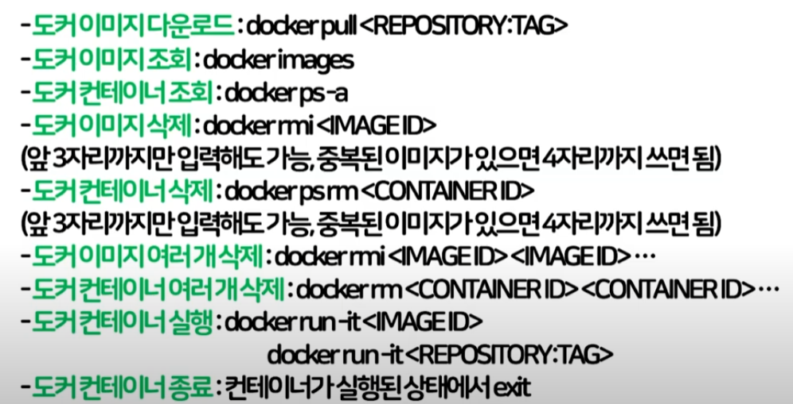
도커의 기본 명령어

Slide 18
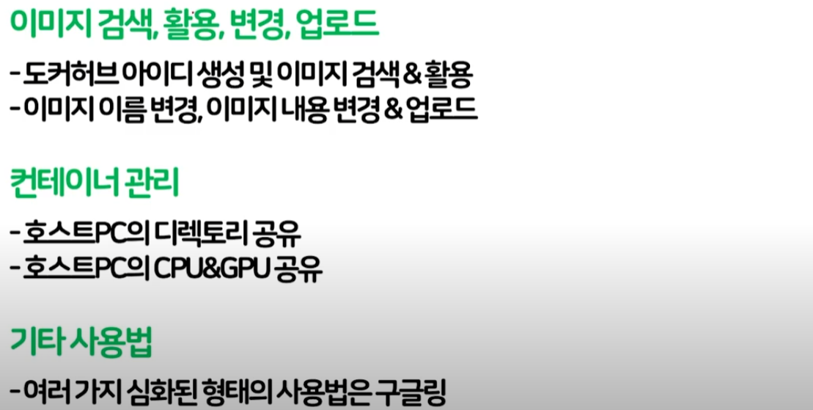
도커의 심화 사용법

Slide 19
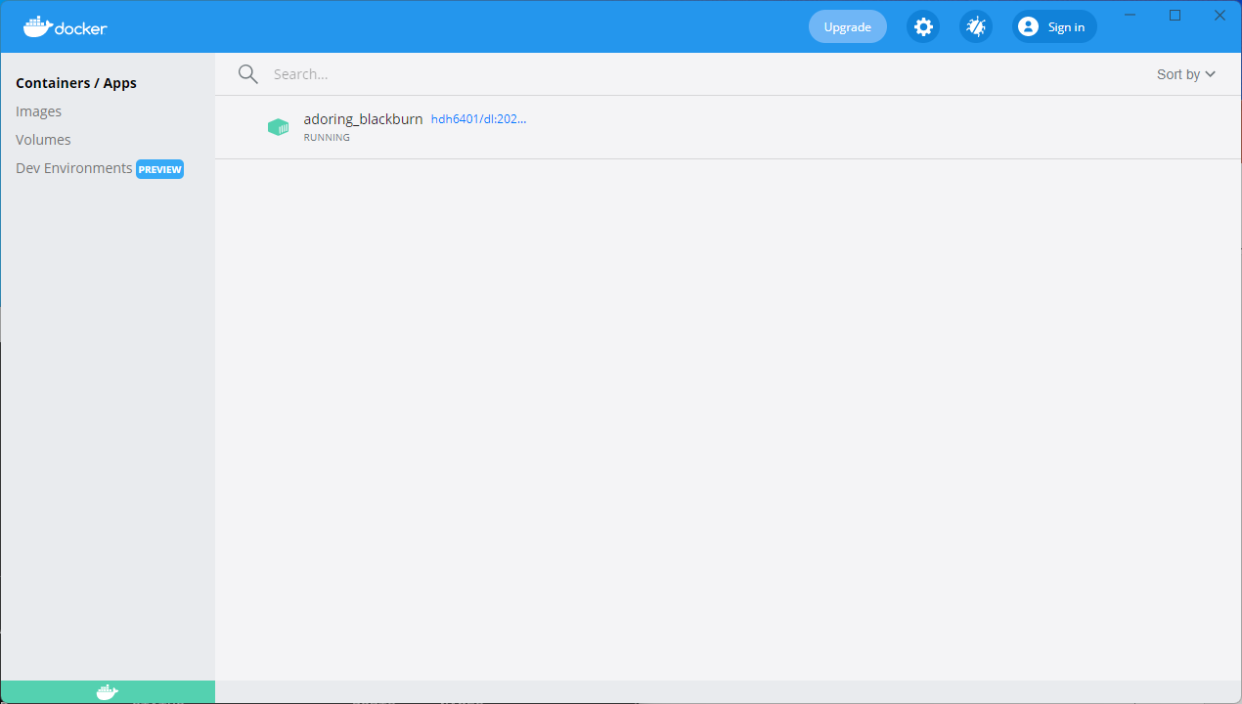
도커 daemon이 실행 되고 있는(Win11)

Slide 20
윈도에서 우분투 사용하기

Slide 21
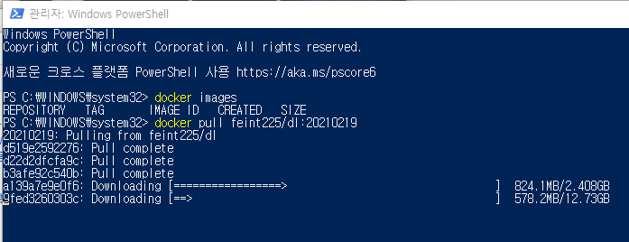
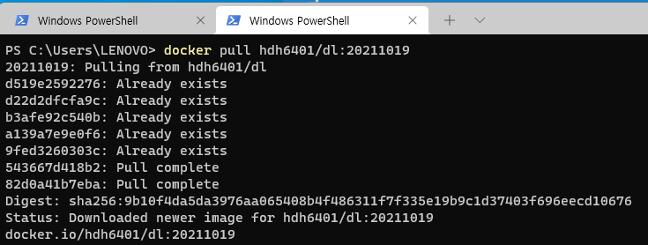
도커 우분투 이미지 받아오기

Slide 22
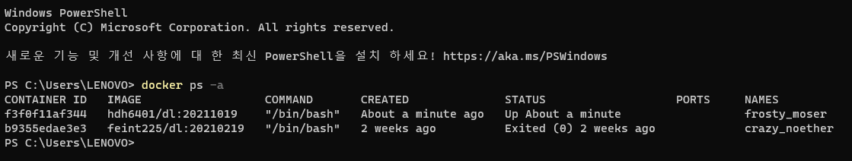
이미지 실행하기
컨테이너 이미지 hdh6401/dl:20211019 실행 하기
다른 쉘에서 모니터링 하기

Slide 23
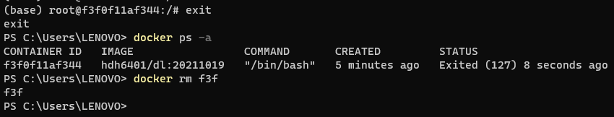
실행중인 도커를 중단 시킴

Slide 24
도커와 개발환경
파이썬
아나콘다
딥러닝

Slide 25
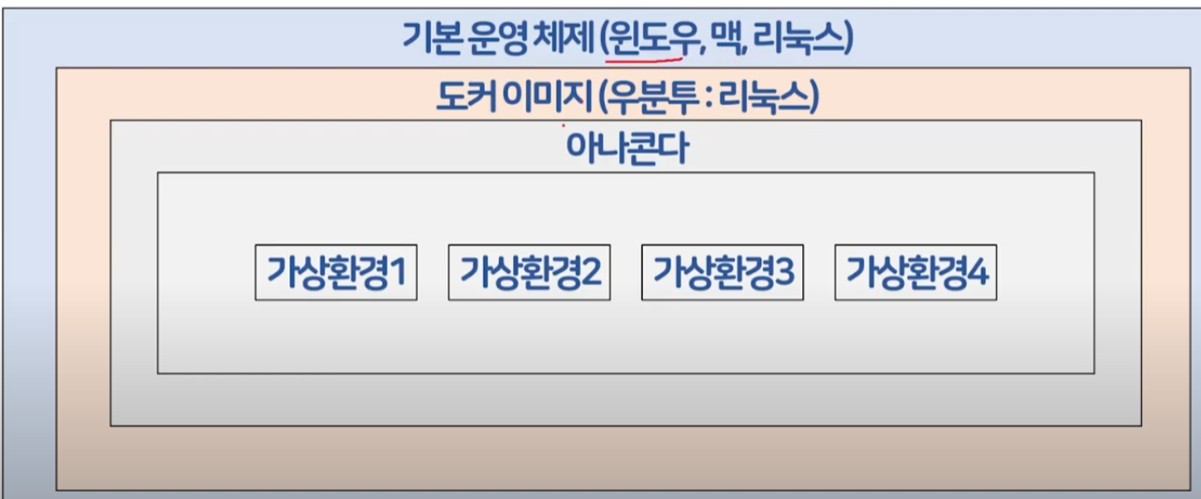
파이썬을 편리하게 관리 하는 아나콘다
아나콘다
가상환경으로 관리
패키지 버전과 requirement등
명령어
create –n
activate
deactivate
아나콘다 부터는
OS에 의존하지
않는다

Slide 26
샘플 도커 이미지 실행 예시(현재 이미지없음)
1. 메모리 부족 방지 옵션 –-shm-size=8G
2. 폴더지정 옵션 –v: 도커 linux 에서 파일 시스템을 공유하기 위함
d:\DEV\APP\docker_result:/home/workspace
3. 최종 명령어
docker run -it --shm-size=8G -v D:\DEV\APP\docker_result:/home/workspace hdh6401/dl:20211019

Slide 27
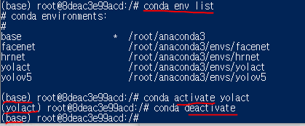
가상환경의 실행과 중지
conda env list

Slide 28
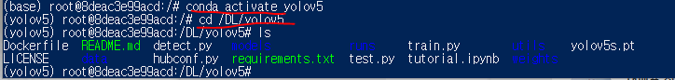
YOLOV5 Object Detection
기본구조
기본 모델 yolov5
개, 고양이 이미지 학습 -> weights 생성
생성된 weights를 적용한 yolov5모델에 개,고양이 이미지를 넣어서 predeiction
실습

Slide 29
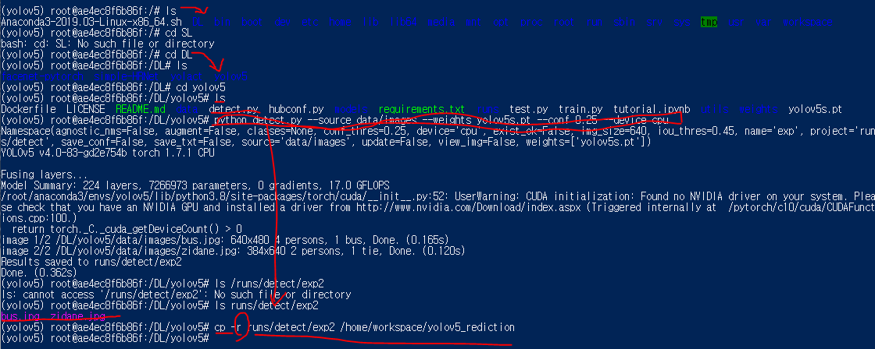
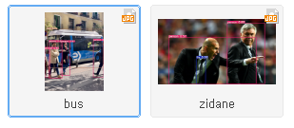
예제 실행하기

Slide 30
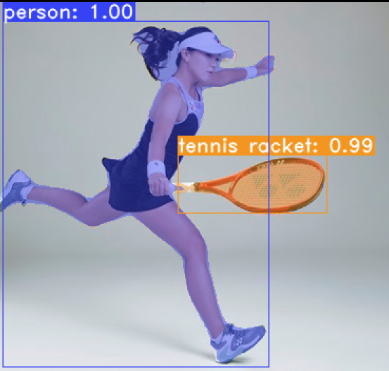
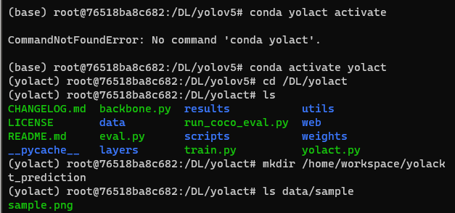
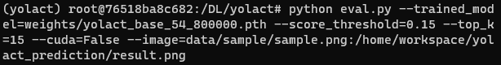
instance segmentation Yolact
python eval.py --trained_model=weights/yolact_base_54_800000.pth --score_threshold=0.15 --top_k=15 --cuda=False --image=data/sample/sample.png:/home/workspace/yolact_prediction/result.png

Slide 31
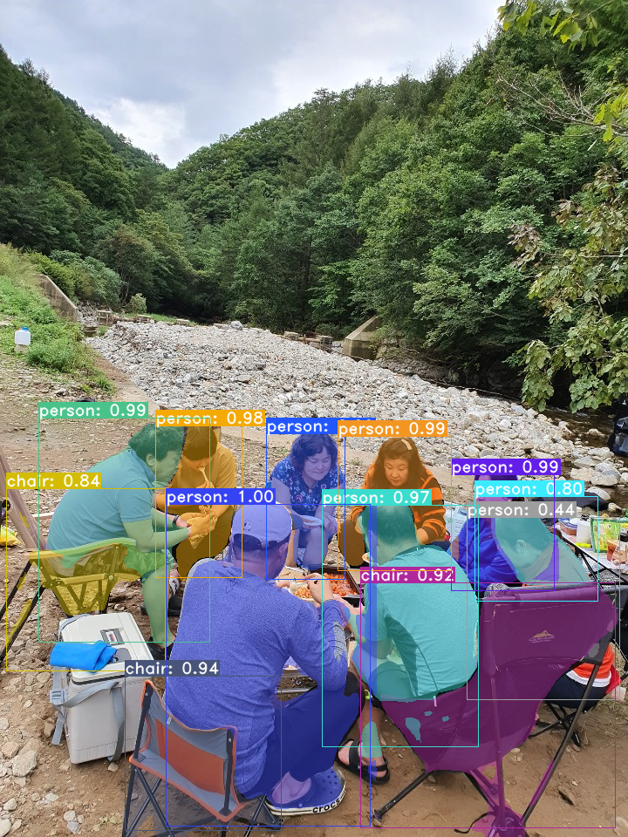
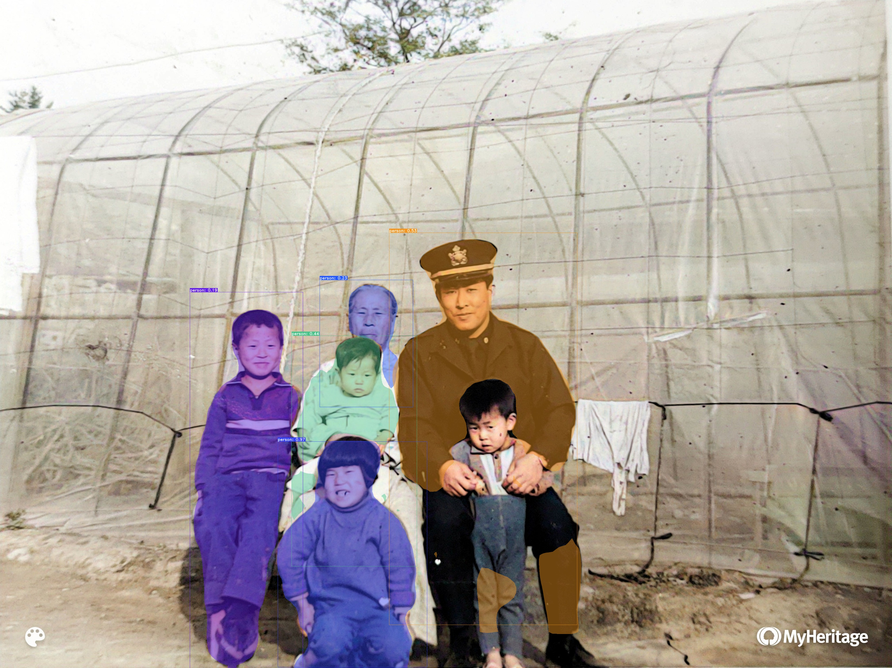
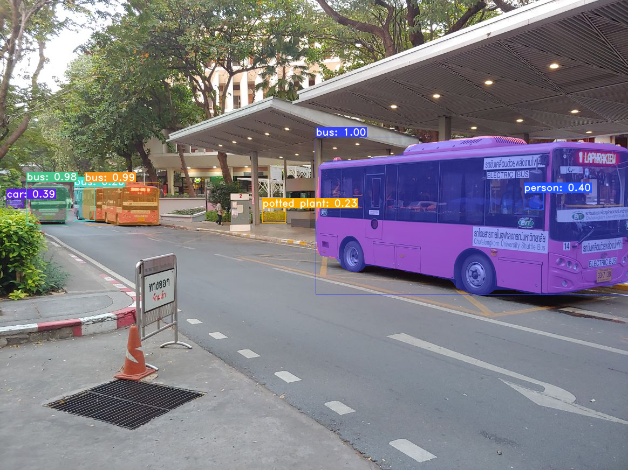
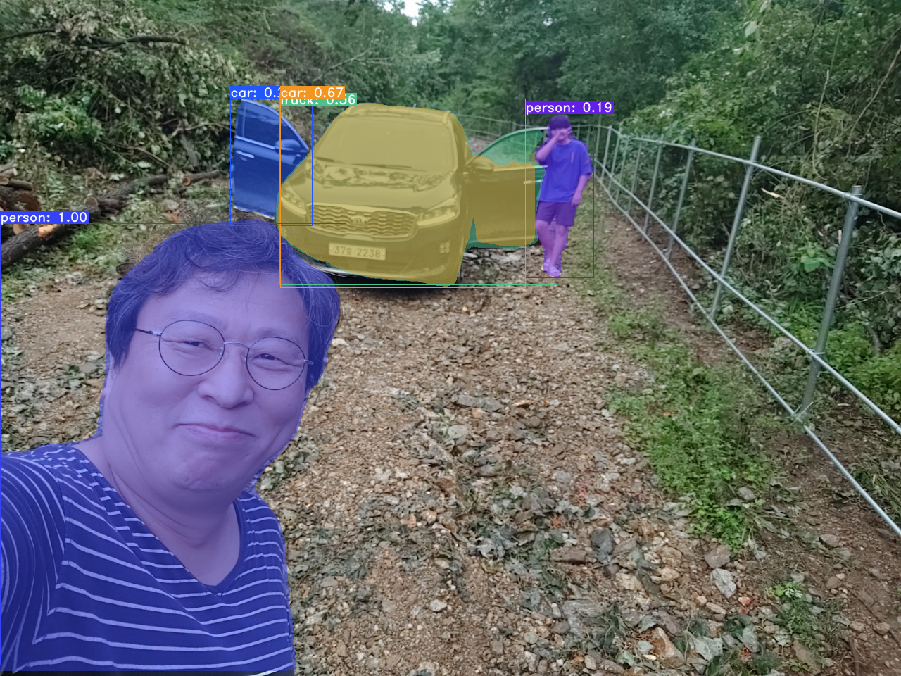
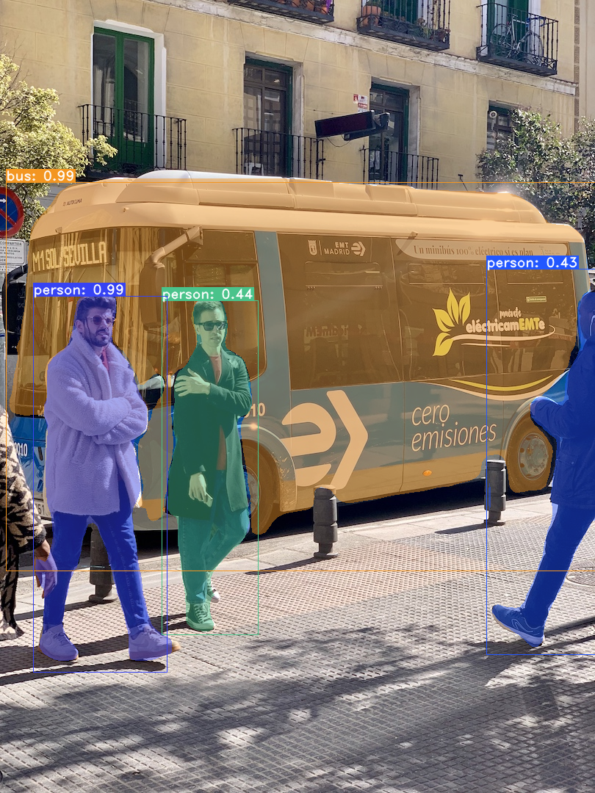
결과

Slide 32
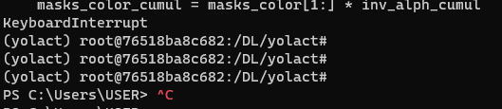
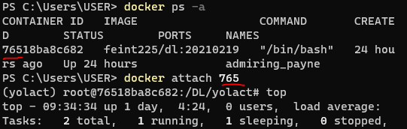
실행중 프로세스 애러시
ps aux : 전체를 다 보여준다.
top : 시스템 리소스 모니터링 명령어

Slide 33
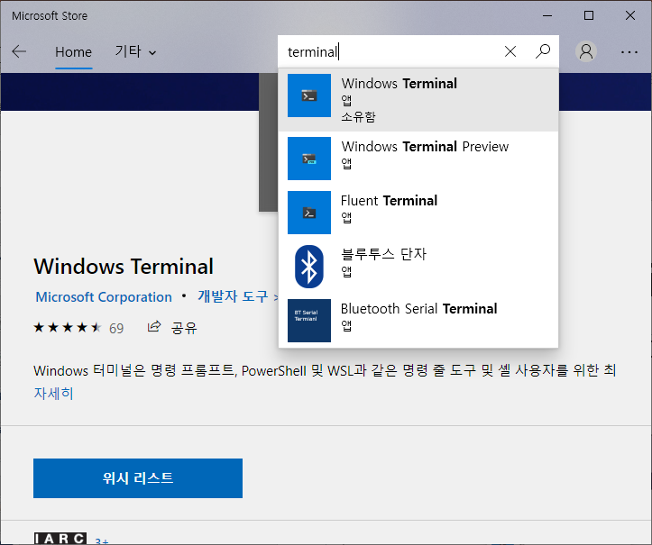
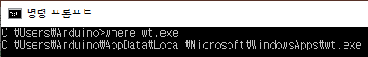
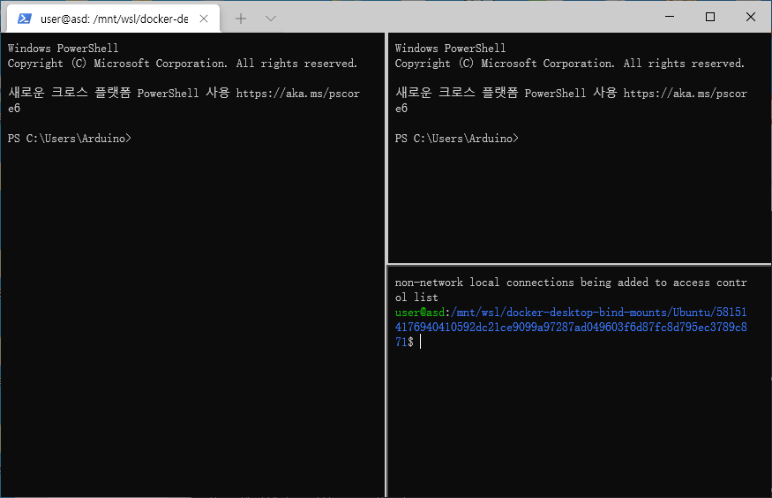
Windows Terminal 설치 및 응용
Microsoft Store앱을 실행하고
“terminal”을 검색하여 설치
설치후 응용 팁
바탕화면에 다음의 내용으로 바로가기 만들기
<= “USER”는 현재 윈도우 사용자명으로 변경해야 함( “where wt.exe”명령으로 확인 가능)
C:\Users\USER\AppData\Local\Microsoft\WindowsApps\wt.exe -p "Command Prompt" `; split-pane -p "Windows PowerShell" `; split-pane -H wsl.exe

Slide 34
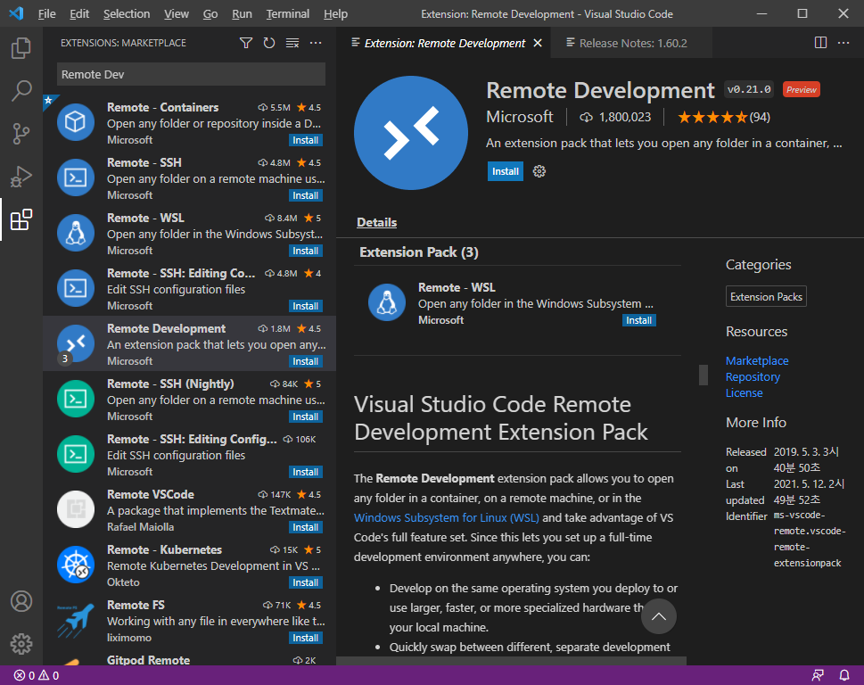
윈도우 vsCode 활용
2.
Window 10 환경에
VSCode를 설치
2. 확장프로그램
"Remote Development“
를 설치
4.
1.
3.

Slide 35
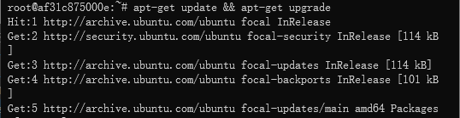
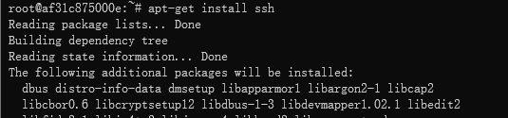
윈도우 vsCode활용
3. 도커 컨테이너 실행 후 리눅스 셋팅(수시로 해줘야 함)
~# apt-get update && apt-get upgrade
:: :: :: ::
~# apt-get install ssh(Ubuntu에 ssh를 설치해서 vscode의 remote develop과 연결)
:: :: :: ::
참고
$history
$!215

Slide 36
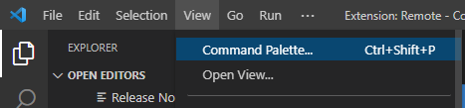
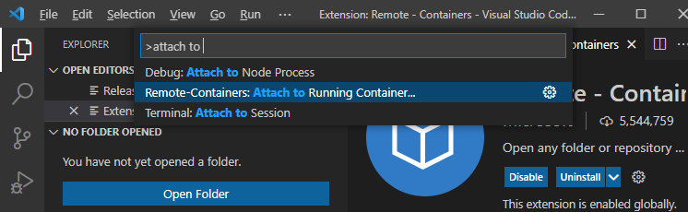
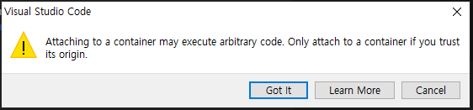
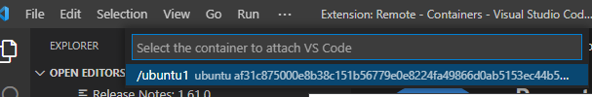
윈도우 vsCode활용
4. vsCode에서 Ctrl+Shift+P를 누르거나
View 메뉴의 “ ” 를 클릭.
5. “Remote-containers attach to running”를 클릭하면 나오는
6.아래의 컨테이너를 선택.

Slide 37
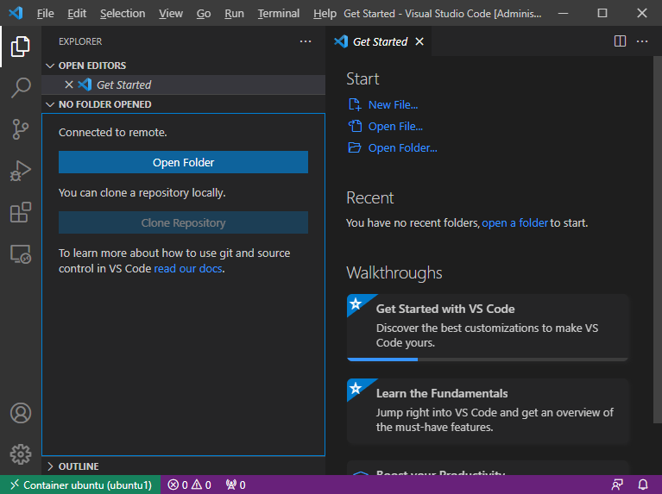
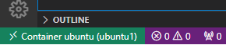
윈도우 vsCode활용
7. 선택된 컨테이너
사용가능한 새창이 뜨고,
연결된 컨테이너가 화면
좌하단에 표시

Slide 38
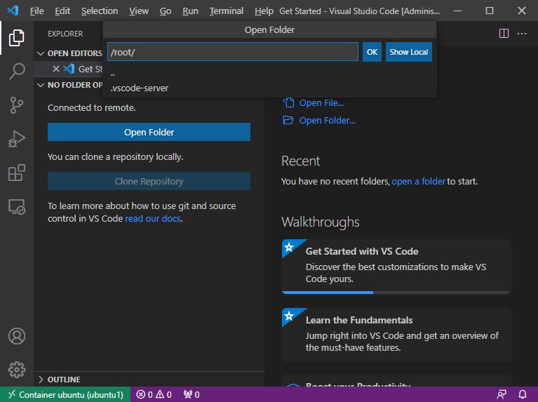
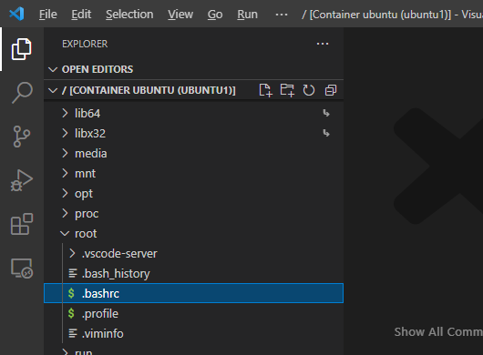
윈도우 vsCode활용
8. 컨테이너 내 파일 열기
“Open Folder”를 누르고, 폴더”/”를 입력한뒤,
Enter키나 Ok를 클릭하면, 화면 왼쪽에
컨테이너 내부의 폴더 목록이 뜨고
선택하여 편집할 수 있다.
1.
3.
4.
2.
2.

Slide 39
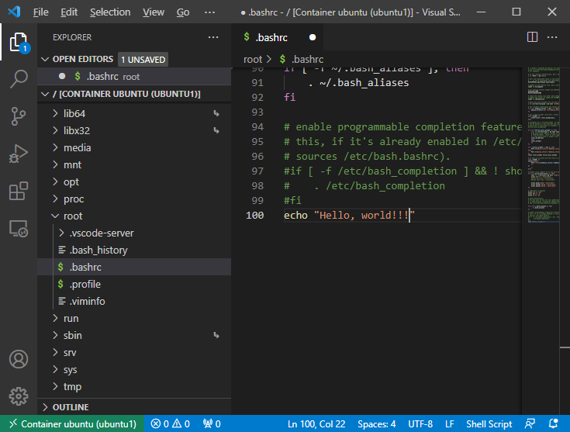
윈도우 vsCode활용
9. 파일 편집 및 저장 연습
- “/root/.bashrc” 파일을 클릭하면,
편집기에서 마지막줄에 입력을
한 뒤 Ctrl+S를 눌러 저장 한다.
- “~/.bashrc”파일은 터미널 접속
했을때, 환경변수 설정 또는
script를 실행할 수 있는 파일이다.
- 다음은 터미널을 열어 수정결과
를 확인해보자.

Slide 40
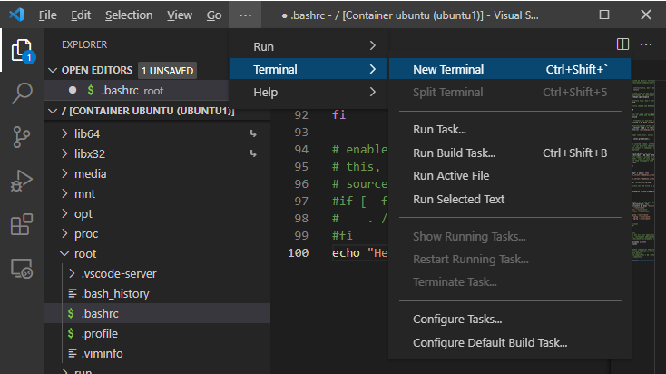
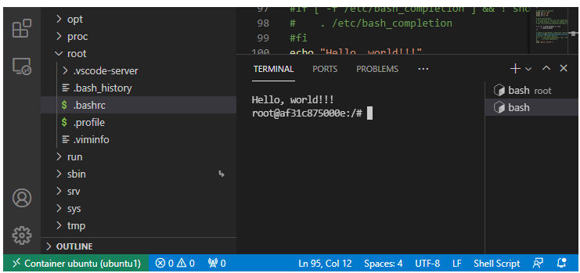
윈도우 vsCode활용
10. 터미널 실행
- 메뉴에서 “New Terminal” 선택
하면 터미널 창이 하단에 뜨고,
“~/.bashrc”를 수정한 내용이 적용
됐음을 확인 할 수 있다.
1.
1.
예) feint~~ 콘테이너사용시 복사 명령어
(yolact) root@9547ad84af94:/DL/yolact/data/sample# cp result22.png /workspace

Slide 41
ubuntu에서 도커설치 하기

Slide 42
Docker에서 GUI 활용.
Linux OS에서 GUI는 X-Window 시스템을 기반으로 한다.
통상 배포되는 docker이미지는 컨테이너의 장점을 최대한 활용하기 위하여 대부분 Headless로 GUI환경이 포함되어 있지 않다.
Docker에서 GUI환경은 X-window와 연동하게 된다.
Linux가 설치된 PC는 X-Window기반이므로
Windows의 경우 VcXsrv나 mobaXterm 같은
X-Window System설치가 필요하다.

Slide 43
Docker에서 GUI 활용 개요
Linux OS에서 GUI는 X-Window 시스템을 기반으로 한다.
통상 배포되는 docker이미지는 컨테이너의 장점을 최대한 활용하기 위하여, 최적화된Headless Server로 모니터 화면에 직접 출력하는 GUI환경과 GUI앱은 포함하지 않는다.
만약 Docker에서 GUI환경의 linux앱을 실행하려면 X-window시스템이 필요하다.
<= X-window system특징 참조.
Ubuntu나 CentOS와 같이 Linux가 설치된 PC는 X-Window를 기반으로 GUI가 작성된다. Docker에서 GUI앱 실행시, 이미 설치된 X-Window시스템을 활용한다.
윈도우OS의 경우 Docker에서 GUI앱이 필요할 경우, VcXsrv나 mobaXterm 같은 별도의 X-Window System설치를 필요로 한다.
참고) X-Window 시스템 특징 :그래픽 사용자 인터페이스(GUI) 환경으로, 기존의 디스플레이 시스템과 다른 점은 네트워크 프로토콜(X 프로토콜)을 기반한 클라이언트와 서버 모델의 네트워크 지향 윈도 시스템이다. 서로 네트워크로 연결되어 있는 단말기에 접속한 모든 사람은 입력 장치를 통해 컴퓨터를 이용할 수 있다.

Slide 44
Docker에서 GUI 활용.
리눅스(ubuntu, redhat,centos,…) 설치된 PC에서 Docker GUI 사용
<= X-Window기반이므로 docker의 GUI앱을 실행시,
X-Server의 지정(도커 실행 옵션 “–e DISPLAY=unix$DISPLAY” )으로 실행이 가능하다.
□ docker container에서 GUI 환경 사용
docker 환경에서 GUI application을 사용하는 것을 테스트 하기 위해 ubuntu 환경을 설치한다.
$ docker pull ubuntu
docker container를 X windows와 연동할 수 있도록 옵션을 붙여서 수행한다.
$ docker run -it -v /tmp/.X11-unix:/tmp/.X11-unix -e DISPLAY=unix$DISPLAY --name ubuntu1 ubuntu
위에서 -v /tmp/.X11-unix:/tmp/.X11-unix -e DISPLAY=unix$DISPLAY 옵션은 핵심이다.
또한 --name ubuntu1에서 ubuntu1은 작성 예일 뿐이며 당연히 사용자가 원하는 이름으로 정하면 된다.
참고로 exit로 빠져나왔을 경우
$ docker start utuntu1
$ docker attach ubuntu1
□ 연동 확인 테스트
docker의 ubuntu1 컨테이너를 실행시킨 후
X windows 연동 테스트를 위해서 xeyes를 사용하고 xeyes 설치를 위해 x11-apps를 설치한다.
$ apt-get update
$ apt-get install x11-apps
xeyes를 실행하면 보통은 아래처럼 오류가 나온다.
$ xeyes
No protocol specified Error: Can't open display: :1
docker container가 아닌 외부에서 다른 터미널을 하나 띄우고 아래와 같이 수행한다.
docker user가 실행하는 모든 프로그램을 X windows와 통신하게 해준다.
$ xhost +local:docker
해제하려면 다음과 같이 수행한다.
$ xhost -local:docker

Slide 45
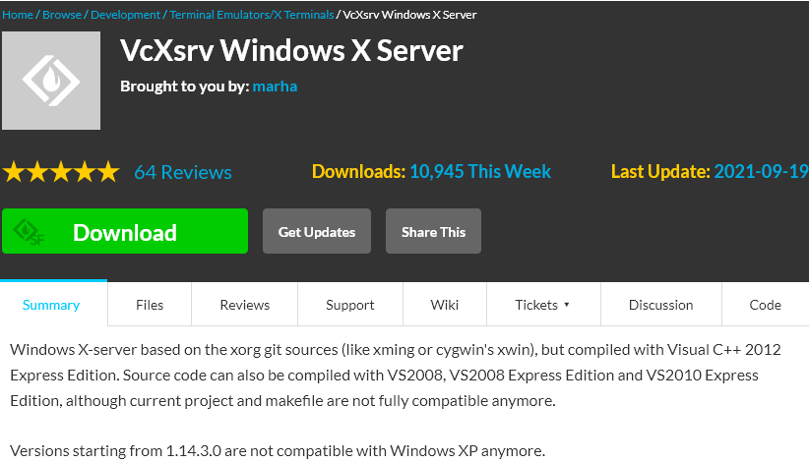
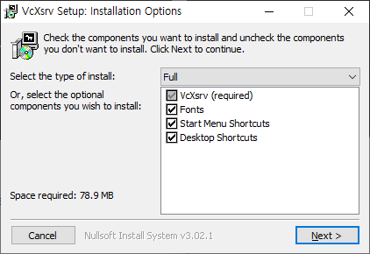
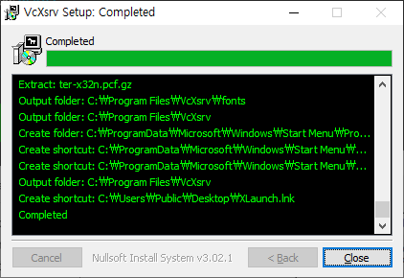

Docker에서 GUI 활용
(Windows) Xserver 설치 : VcXsrv를 설치 실행.
https://sourceforge.net/projects/vcxsrv/ 접속 다운로드해서 설치

Slide 46




Docker에서 GUI 활용
2. Windows Xserver 실행 및 설정 : VcXsrv를 실행후 “Disable access control” 체크

Slide 47

Docker에서 GUI 활용
3. WSL 2 와 환경 설정.
PowerShell에서 “wsl" 실행
“cd”명령으로 home 디렉토리(“~/”)로 이동
vi, nano등의 text편집기로 “~/.bashrc”의 마지막줄에 다음을 추가
“source .bashrc”명령으로 환경 설정에 적용
“echo $DISPLAY”명령으로 환경변수 내용 확인
“xhost”가 미리 설치되어 있어야 함.
<= “ sudo apt-get install xhost ”명령으로 설치.

Slide 48

Docker에서 GUI 활용
4. WSL 컨테이너 띄우기 : X11과 DISPLAY를 공유하도록 실행
docker ubuntu이미지 가져오기
옵션 “-v /tmp/.X11-unix:/tmp/.X11-unix”과 “-e DISPLAY=$DISPLAY”가 핵심
윈도와 공유할 폴더를 “-v /mnt/c/{로컬폴더}:/{wsl폴더}” 방식으로 추가 지정
컨테이너 내 GUI 샘플앱 설치 및 실행
docker pull ubuntu
docker run -it --name=ubuntu1 -v /tmp/.X11-unix:/tmp/.X11-unix -v /mnt/c/Users/Arduino:/mnt/d/doit -e DISPLAY=$DISPLAY -p 8888:8888 -p 6006:6006 ubuntu
# apt-get update # apt-get install x11-apps # xeyes

Slide 49
개발환경셋팅하기 1 – 도커 실행 하기
// 도커 설치// DL학습용 도커이미지 feint225/dl 설치~$ sudo docker pull feint225/dl:20210219
~$ sudo docker images
REPOSITORY TAG IMAGE ID CREATED SIZE
hello-world latest feb5d9fea6a5 2 weeks ago 13.3kB
feint225/dl 20210219 88f9b7ddd944 7 months ago 26.1GB
// docker linux 환경 설정 : root권한 없이 docker 명령 사용토록
~$ sudo groupadd docker # create a new group
~$ sudo usermod -aG docker $USER # add current user as docker group
~$ newgrp docker # log in to a new group
~$ docker run hello-world # test docker command without sudo
sudo docker run -it --shm-size=8G -v /CL/ml03:/home/workspace –v /DL/Emmett_works:/home/dataspace feint225/dl:20210219 #/CL/ml03을 home/workspace로 2개 폴더가 공유함
이후로는 conda env list로 개발환경을 호출해서 사용하면 된다.

Slide 50
개발환경 셋팅하기 2-conda 다루기
conda env list
conda create –n effiDet

Slide 51
Docker image 다루기

Slide 52

업뎃 된 콘테이너 이미지를 commit 하기
실행 중인 콘테이너에서 exit로 나오면 그동안 작업해 놓은 것들이 사라진다.
반드시 실행중인 콘테이너 이미지가 살아 있는 상태에서 새로운 터미널을 연다 ml03 터미널을 연다
도커 이미지와 실행 중인 상태를 확인

Slide 53

도커에 로그인 하기
로그인 계정을 갖고 있어야 한다.
도커의 이미지 이름을 알아낸다.
맨뒤에 이름은 random하게 만들어 진다.

Slide 54


새로운 이미지 만들고 업로드 하기
https://hwan-shell.tistory.com/180 를 참조 한다.

Slide 55

새로운 이미지 만들때 주의 할점
Login 과 동일한 이름이어야 한다.

Slide 56


Slide 57

실행중인 콘테이너 모두 중지
Exit로 나온 경우라도 ps –a 옵션으로 볼수가 있다.
검색되는 모든 콘테이너를 중지

Slide 58


새로운 콘테이너를 실행 해보기(복습)
docker run -it --shm-size=8G -v D:\DEV\APP\docker_result:/home/workspace hdh6401/dl:20211126

Slide 59
개발 툴 사용 하기

Slide 60

로컬에서 VSCode사용하기

Slide 61


폴더 열어서 개발 시작 실행은 터미널에서

Slide 62

원격에서 Jupyter notebook 사용하기

